Slide 1
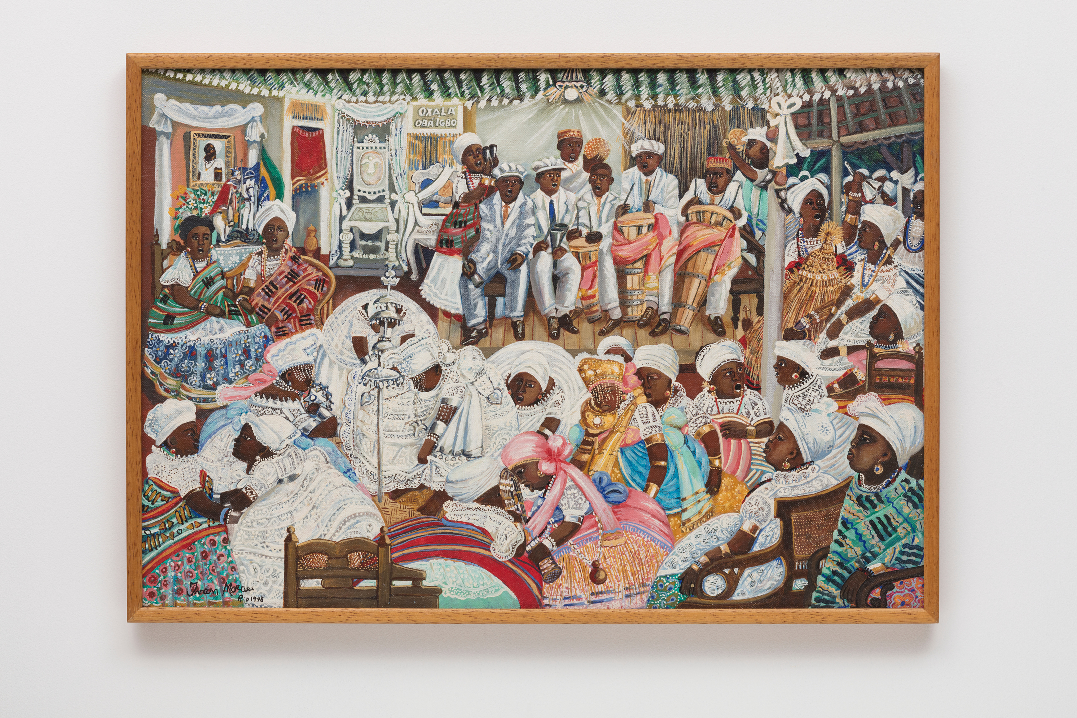


26 JUN - 24 NOV 2024
Prorrogada até 09 FEV 2025
Relatório Geral

Slide 2
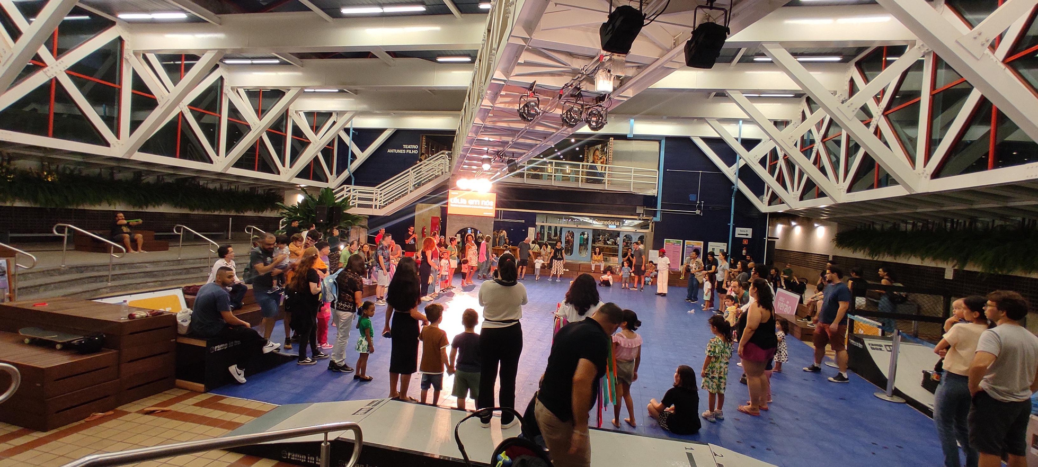

PÚBLICO
94.537
presenças
195 DIAS DE VISITAÇÃO

Slide 3
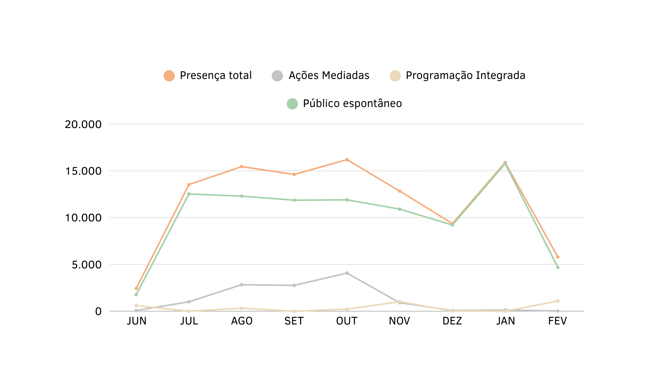

Slide 4
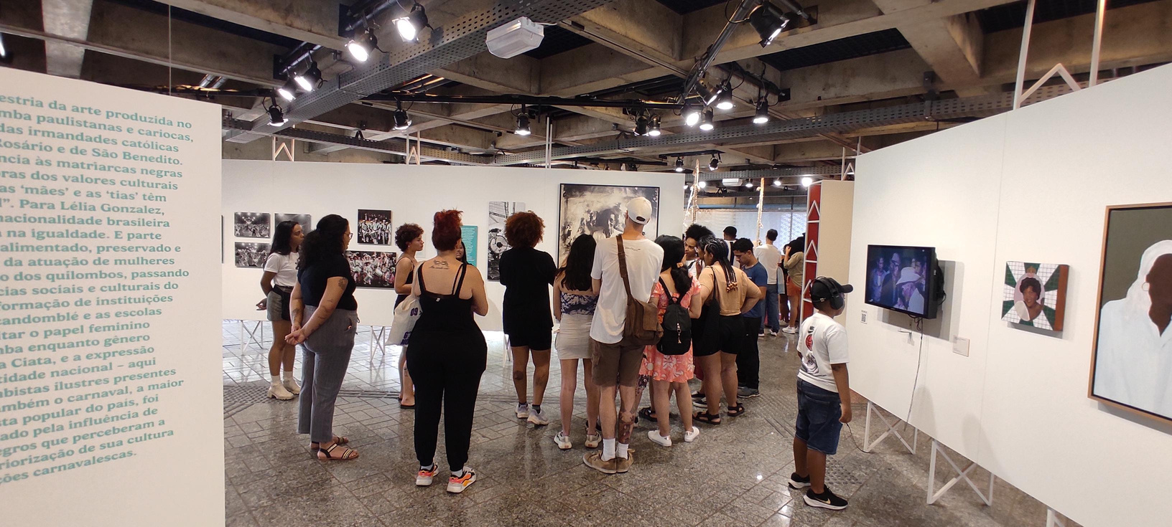

VISITAS
MEDIADAS
maior frequência: outubro (4075)

Slide 5
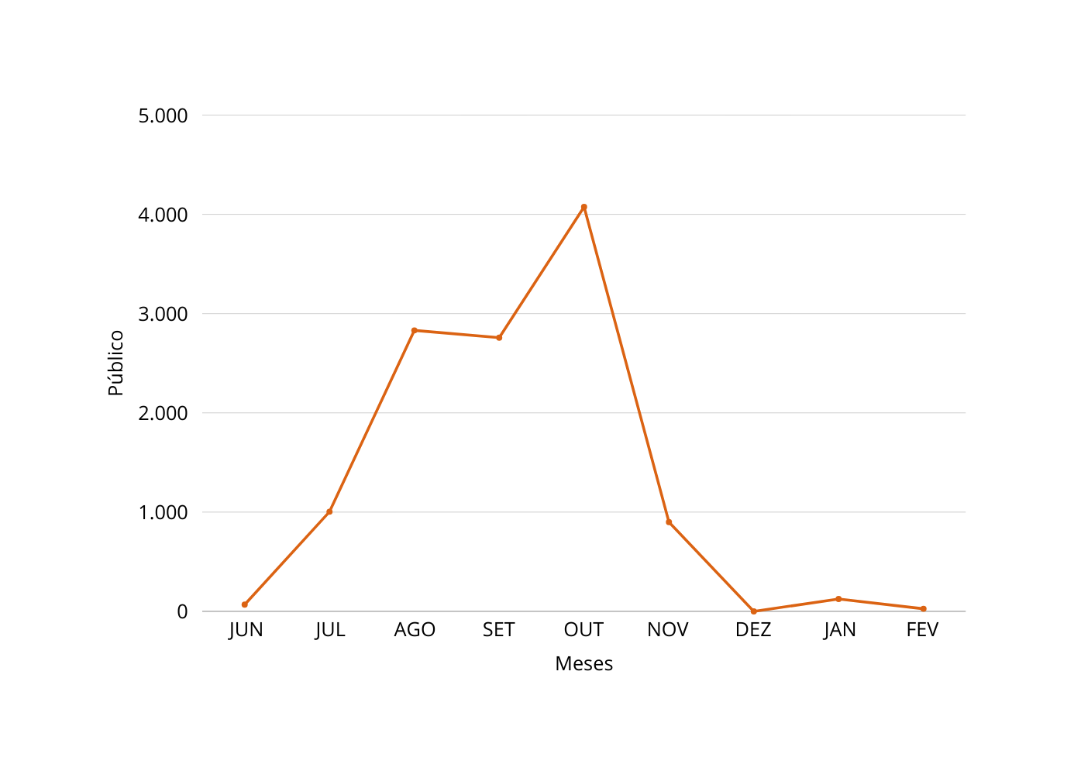
11.786
pessoas atendidas

Slide 6
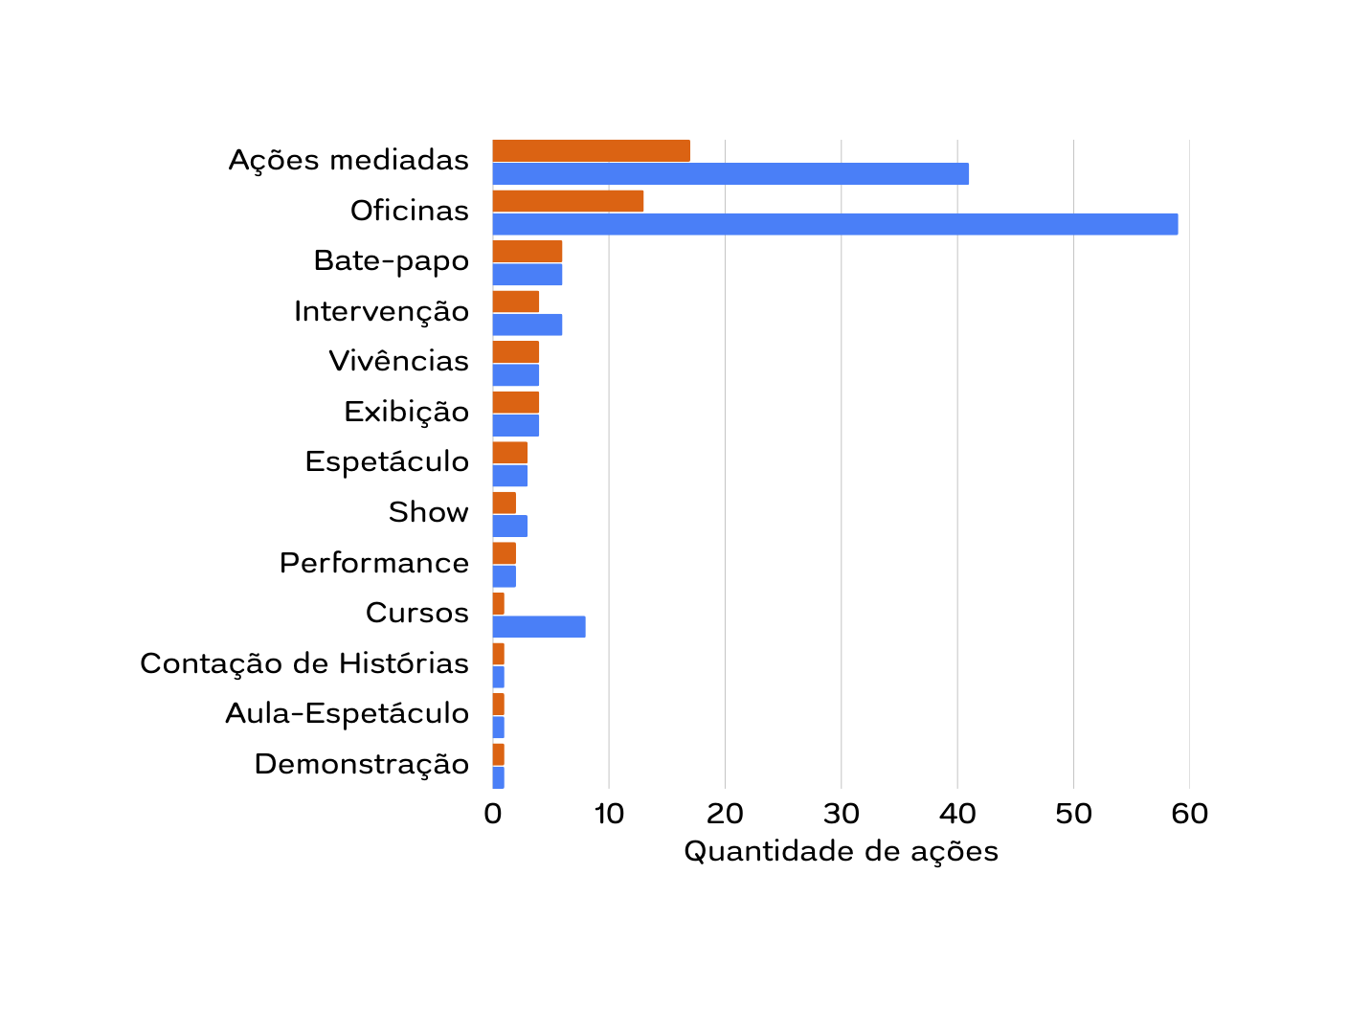
AÇÕES
INTEGRADAS
59 ações
139 sessões

Slide 7
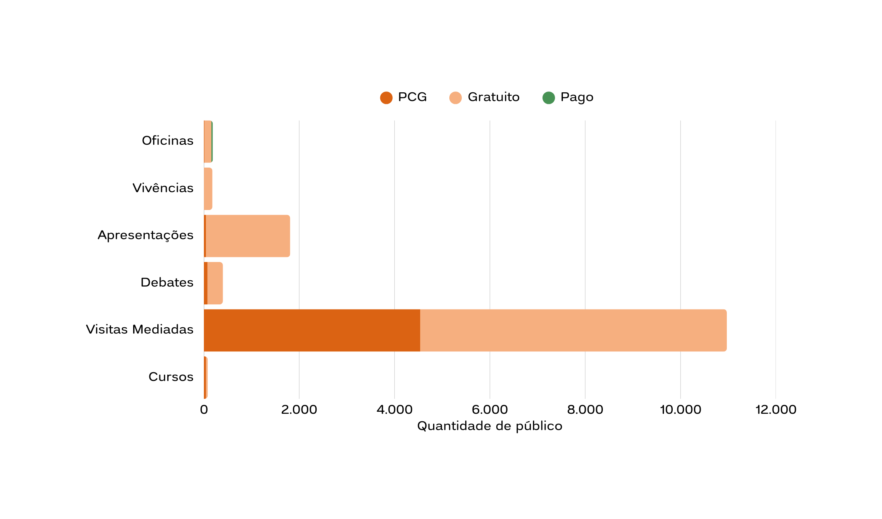
PÚBLICO
13.632
presenças

Slide 8
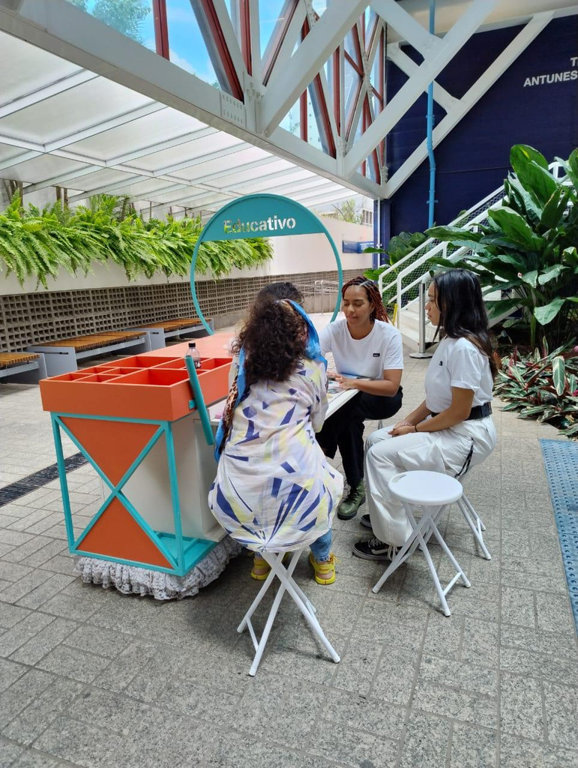
FORMATOS
Maior volume de sessões: Oficina (59 sessões)
Bloco intermediário (4–6 ações): Bate-papo, intervenção, vivência, exibição — juntos somam 18 ações (aprox. 30% do total), compondo boa parte da diversidade de formatos.
Demais formatos (espetáculo, show, performance, curso, etc.) aparecem de forma pontual, mas com alto alcance por sessão.

Slide 9
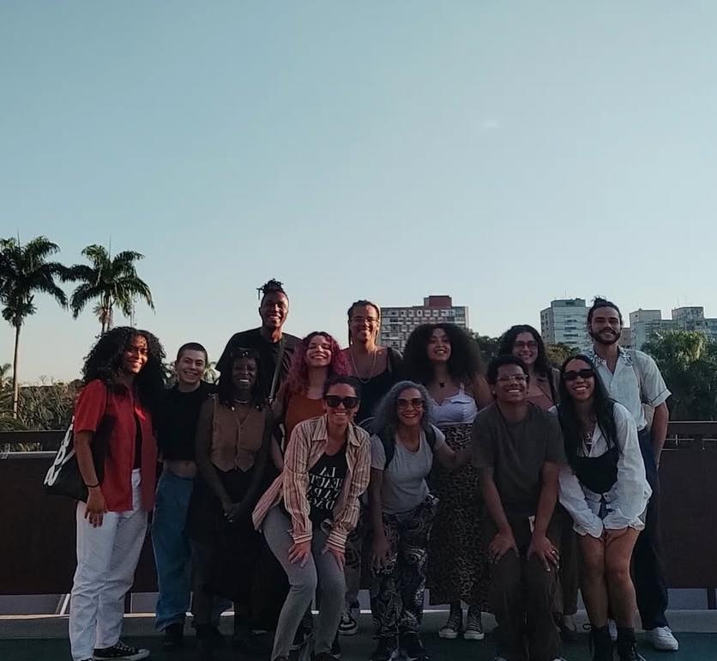
EQUIPE
EDUCATIVA
1 Coordenadora
2 Supervisores
4 Facilitadores/educadores formados
6 Estagiários
FORMAÇÃO EDUCATIVA INICIAL
Coordenação 15 dias | 75 horas Sesc 7 dias | 35 horas

Slide 10
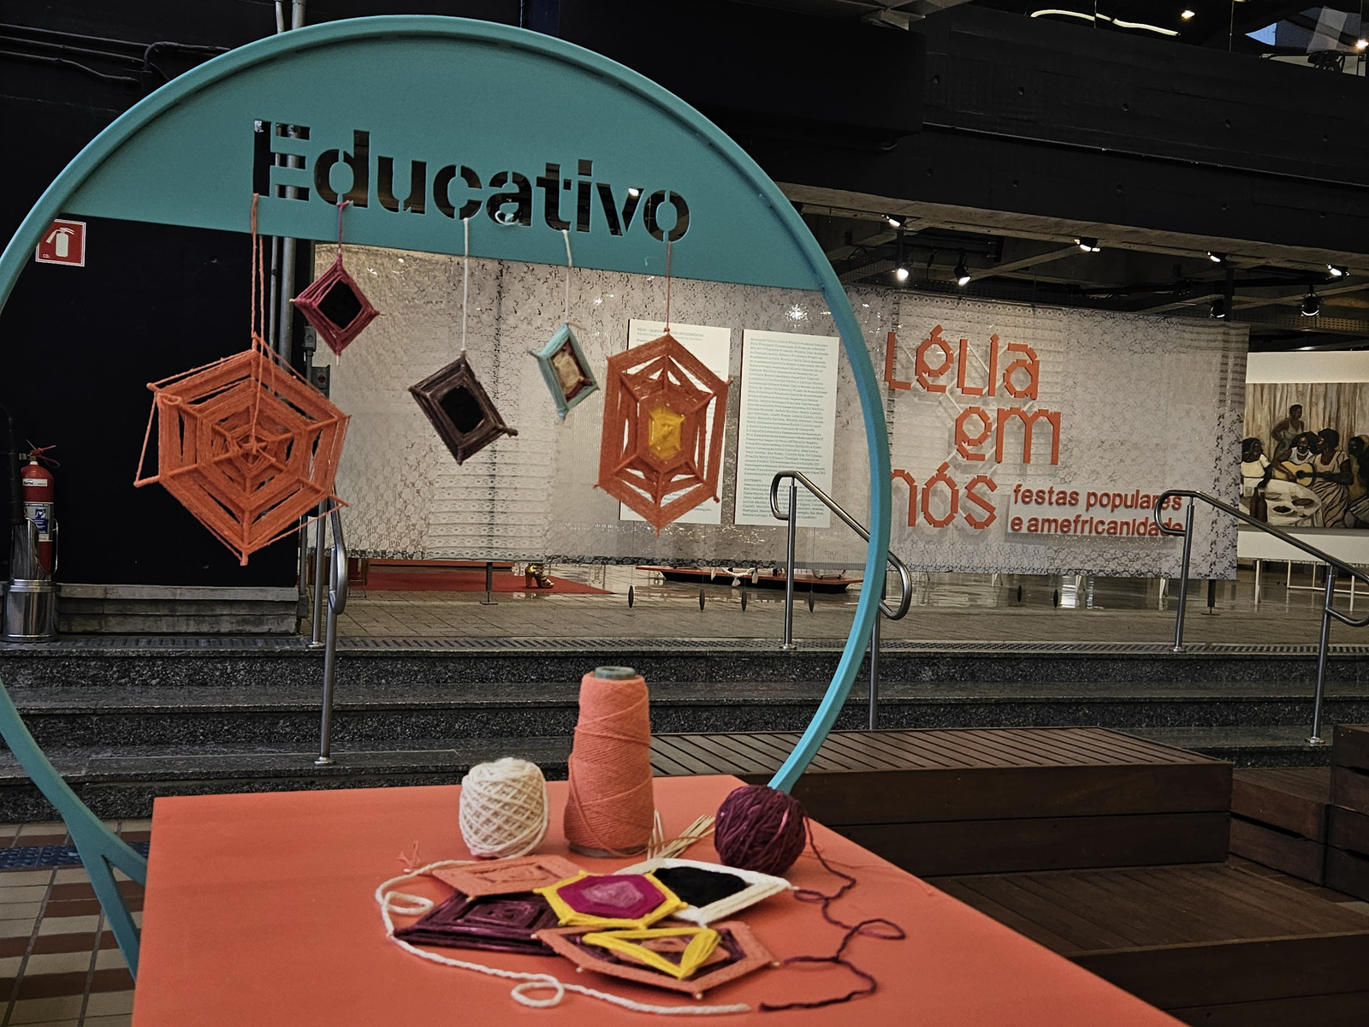
AÇÕES
MEDIADAS
Maior volume de ações: Ações mediadas (28,8% do total) realizadas predominantemente pela equipe do educativa

Slide 11
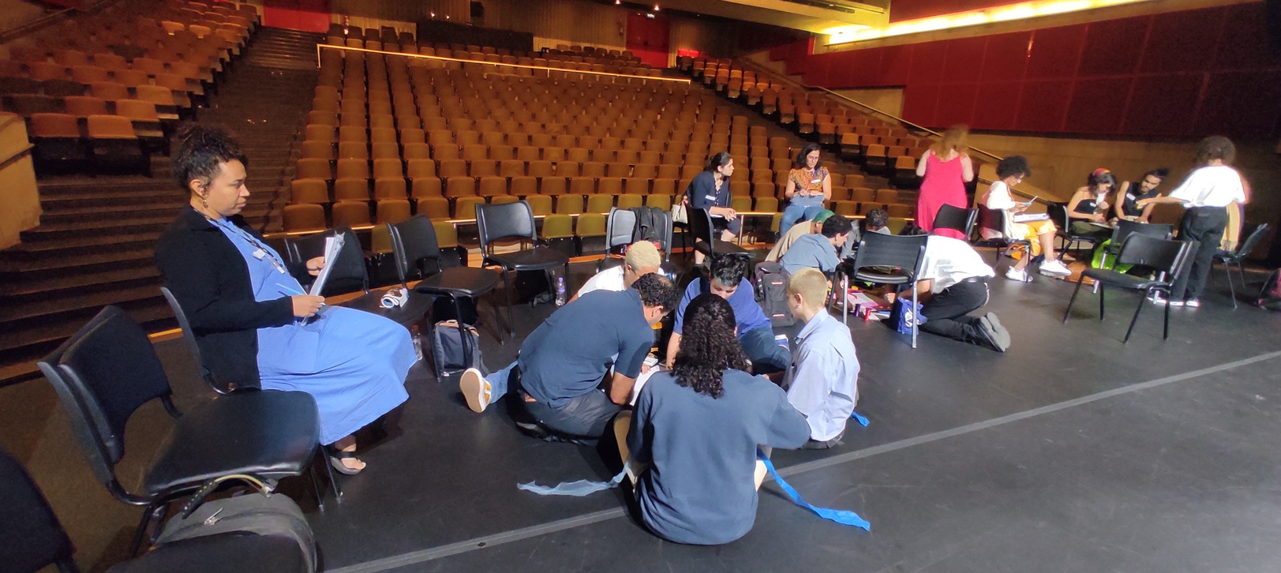
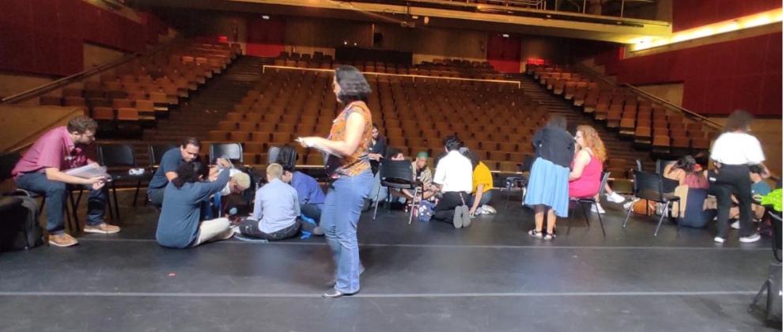
PROCESSO
SELETIVO
Mais de 800 currículos recebidos
1ª fase: Avaliação Escrita
100 candidatos convocados
2ª fase: Dinâmica e Entrevistas
28 candidatos convocados
6 aprovados + 6 suplentes

Slide 12
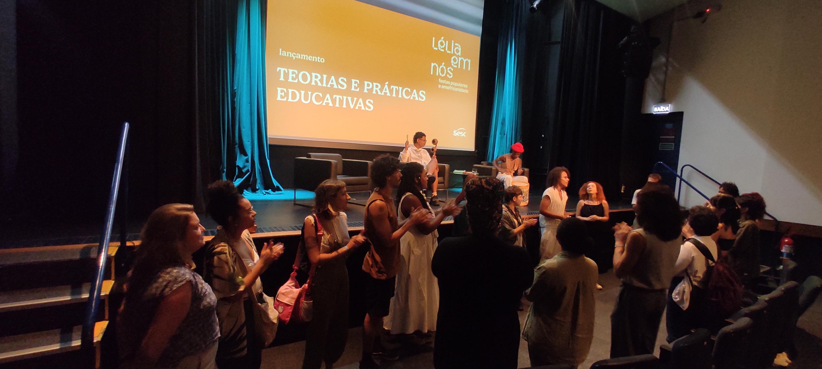
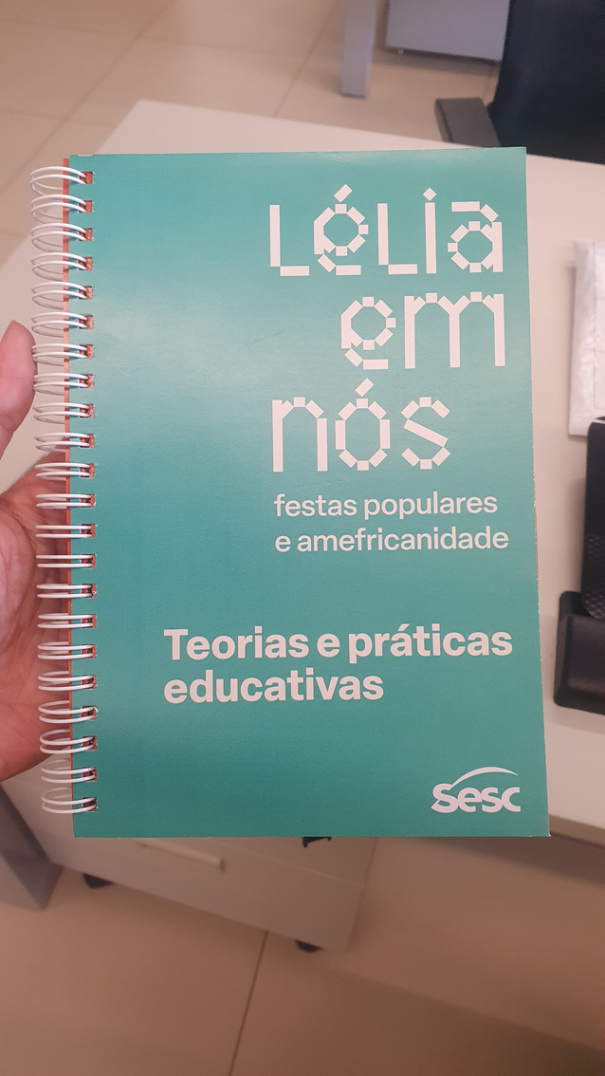
PUBLICAÇÃO
TEORIAS E PRÁTICAS
EDUCATIVAS

Slide 13

ABRANGÊNCIA
TERRITORIAL
9%
8%
26%
20%
SP - BAIRROS
44
Aclimação
Agua funda
Belenzinho
Bela vista
Bom retiro
Butanta
Campo limpo
Campos eliseos
Capela do socorro
Chacara inglesa
Cidade tiradentes
Fazenda da juta
Freguesia
Grajau
Guaianases
Higienopolis
Ibirapuera
Interlagos
Ipiranga
Itaquera
Jabaquara
Jacana
Jaguare
Jaragua
Jardim da Saúde
Jardim Rizzo
6% outras regiões
31%

Slide 14
ABRANGÊNCIA
TERRITORIAL
9%
8%
26%
20%
SP - BAIRROS
44
Lajeado
Paraiso
Parque Santa Madalena
Parelheiros
Penha
Perus
Pinheiros
Pirituba
Pompeia
Rio Pequeno
Santana
Sapopemba
Santo Amaro
Socorro
São Matheus
São Miguel
Tatuapé
Vila Clementino
Vila Mariana
6% outras regiões
31%

Slide 15
ABRANGÊNCIA
TERRITORIAL
9%
8%
26%
20%
EXTERNO
5
Bauru
Araraquara
Guarulhos
São Bernardo do Campo
Diadema
6% outras regiões
31%

Slide 16
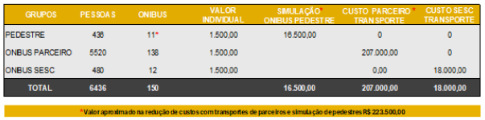
TRANSPORTE
ESPECÍFICO

Slide 17
EXTERNO
INSTITUIÇÕES
ATENDIDAS
ADVOCACIA MATTOS FILHO
ASSOCIAÇÃO DE INVESTIDORES SOCIAIS PRIVADOS
CAAP ASA
CAISM - CENTRO DE ATENÇÃO INTEGRADA A SAÚDE MENTAL
CAPS ALCOOL E DROGAS PENHA
CASA SUELI CARNEIRO
CASA VIVIANE CENTRO DE DEFESA E CONVIVÊNCIA DA MULHER
CCA AMAI
CCA SANTA MADALENA
CEDEI SESCSP
CEDESP CIAP SÃO PATRICIO
CEDESP DANIEL COMBONI
CEI ARTE E CULTURA
CEI INFANCIA FELIZ II
CEI JARDIM SANTA MARIA
CEI VILA PROGRESSO
CEMEI CASA BLANCA
CENTRO PAULA SOUZA
CEU CEMEI HORIZONTE AZUL
CEU EMEF HERMES FERREIRA DE SOUZA
CEU EMEF MANOEL VIEIRA DE QUEIROZ FILHO
CEU EMEF TRES LAGOS
CIAP CEDESP SAPOPEMBA
CIEJA ALUNA JESSICA NUNES HERCULANO
CIEJA CLOVIS CAITANO MIQUELAZZO
CIEJA FRANCISCO HERNANI ALVERNE
CIEJA ITAQUERA
CIEJA LELIA GONZALEZ
CIEJA PERUS
CIEJA PROFESSORA ROSE MARY FRASSON
COLEGIO OFELIA FONSECA
COLÉGIO SÃO DOMINGOS (PERDIZES)
CRAS SAPOPEMBA
CRECHES E PRÉ-ESCOLAS CENTRAL E SAÚDE USP

Slide 18
EXTERNO
INSTITUIÇÕES
ATENDIDAS
DEFENSORIA PÚBLICA DO ESTADO DE SÃO PAULO
DRE SANTO AMARO
DRE CAPELA SOCORRO
EE PROFESSOR RENATO ARRUDA PENTEADO
EE RAUL FONSECA
EE ROLDAO LOPES DE BARROS
EE SOLON BORGES DOS REIS
EMEBE ROLANDO RAMACCIOTTI
EMEBS ANNE SULLIVAN
EMEF A HEBRAICA
EMEF ÁGUAS DE MARCO
EMEF ALMIRANTE SYLVIO HECK
EMEF ANTENOR NASCENTES
EMEF ARTHUR ALVIM
EMEF ARTHUR AZEVEDO
EMEF AURELIO ARROBAS MARTINS
EMEF BADRA
EMEF BRIGADEIRO FARIA LIMA
EMEF CACILDA BECKER
EMEF CARLOS CHAGAS
EMEF CEU BUTANTA
EMEF CEU FEITIÇO DA VILA
EMEF DEPUTADO CYRO ALBUQUERQUE
EMEF DEPUTADO FLORES DA CUNHA
EMEF DIRCE GENESIO DOS
EMEF DOUTOR MIGUEL VIEIRA FERREIRA
EMEF EDUCANDARIO DOM DUARTE
EMEF EUCLIDES CUSTODIO DA SILVEIRA
EMEF GABRYEL SYLVESTRE T. DE CARVALHO
EMEF GENERAL OTHELO FRANCO
EMEF HERBERT DE SOUZA
EMEF ILEUSA CAETANO DA SILVA
EMEF JACKSON DE FIGUEIREDO
EMEF JEAN MERMOZ
EMEF JENNY GOMES
EMEF JOÃO CARLOS DA SILVA BORGES
EMEF JORNALISTA MILLOR FERNANDES

Slide 19
EXTERNO
INSTITUIÇÕES
ATENDIDAS
EMEF JOSE DO PATROCINIO
EMEF JOSE MARIA LISBOA
EMEF JOSE MARIA PINTO DUARTE
EMEF JOSE PEDRO LEITE CORDEIRO
EMEF JULIO DE GRAMMONT
EMEF JULIO DE OLIVEIRA
EMEF LICEU CORACAO JESUS
EMEF LILIAN MASO
EMEF MADRE JOANA ANGELICA DE JESUS
EMEF MANOEL VIEIRA DE QUEIROZ FILHO
EMEF MANUEL BORBA GATO
EMEF MARECHAL ESPIRIDIAO ROSAS
EMEF MARIA APARECIDA MAGNAELLI FERNANDES
EMEF MILTON PEREIRA COSTA
EMEF MILTON PEREIRA COSTA
EMEF MONTEIRO LOBATO
EMEF OCTÁVIO PEREIRA LOPES
EMEF OLAVO FONTOURA
EMEF PAULO COLOMBO PEREIRA DE QUEIROZ
EMEF PAULO PRADO
EMEF PEDRO NAVA
EMEF PRESES MAIA
EMEF PROCOPIO FERREIRA
EMEF PROFESSOR ENZO ANTONIO SILVESTRIN
EMEF PROFESSOR FRANCISCO DA SILVEIRA BUENO
EMEF PROFESSOR JAIO DE ALMEIDA
EMEF PROFESSOR QUEIROZ FILHO
EMEF PROFESSORA ANA MARIA ALVES BENETTI]
EMEF PROFESSORA DAISY AMADIO FUJIWARA
EMEF RAUL POMPEIA
EMEF RUBENS PAIVA
EMEF SEBASTIÃO FRANCISCO O NEGRO
EMEF TENENTE ALIPIO ANDRADA SERPA
EMEF TENENTE MOISES ELIAS DE SOUZA
EMEF TEOFILO BENEDITO OTTONI
EMEF TEREZA SETUKO KOSHIMAE HATORI
EMEF VICENTE DE PAULO DALE COUTINHO

Slide 20
EXTERNO
INSTITUIÇÕES
ATENDIDAS
EMEF VIRGILIO DE MELLO FRANCO
EMEFM ANTONIO ALVES VERISSIMO
EMEFM DARCY RIBEIRO
EMEFM OSWALDO ARANHA BANDEIRA DE MELLO
EMEFM PROFESSOR DERVILLE ALLEGRETTI
EMEI BRIGADEIRO EDUCARDO GOMES
EMEI CRUZ E SOUZA
EMEI HEITOR VILLA LOBOS
EMEI JARDIM FELICIDADE
EMEI JARDIM IMPERADOR
EMEI JARDIM MONTE BELO
EMEI JOANA MITSUE ISHII
EMEI MARIA APARECIDA VITA PIANTE
EMEI MONTE CASTELO
EMEI VANDA COELHO DE MORAES
EMEO CORA CORALINA
ESCOLA DA VILA
ESCOLA MUNICIPAL DE SÁUDE | UNIFESP
ESPAÇO EKOA
FÁBRICA CULTURA BRASILANDIA
FÁBRICA DE CULTURA PARQUE BELEM
FATEC SÃO PAULO
FORUM DE PROMOÇÃO DA IGUALDADE RACIAL BENEDITA DA SILVA
FUNDAÇÃO ABRINQ | ASSOCIAÇÃO MÃO NO ARADO
FUNDAÇÃO ABRINQ | EE FLAVIA VIZIBELI PIRRO
FUNDAÇÃO ABRINQ | EE KEIZO ISHIHARA
FUNDAÇÃO ADID JATENE
GEPROS SESCSP
GIFE - GRUPO DE INSTITUTOS, FUNDAÇÕES E EMPRESAS
GRUPO ONJANGO
INSTITUTO DANIEL COMBONI
INSTITUTO FEDERAL DE EDUCAÇÃO, CIÊNCIA E TECNOLOGIA DE SÃO PAULO
INSTITUTO MOREIRA SALLES
MRS LOGISTICA

Slide 21
INSTITUIÇÕES
ATENDIDAS
MUSEU DAS FAVELAS
PROGRAMA MENTORIA PARA FUNCIONÁRIOS NEGROS
PROGRAMA PIA SECRETARIA MUNICIPAL DE CULTURA
PROGRAMA VOCACIONAL - SECRETARIA MUNICIPAL DE CULTURA
SECRETARIA MUNICIPAL DE EDUCAÇÃO COORDENADORIA CEUS
SECRETARIA MUNICIPAL DE EDUCAÇÃO COORDENADORIA PEDAGOGICA
SENAC ACLIMAÇÃO
SENAC LAPA FAUSTOLO
SESC CAMPO LIMPO
SESC INTERLAGOS
SESC ITAQUERA
SESC POMPEIA
UNESP BAURU
UNIFESP GUARULHOS
6436
pessoas atendidas

Slide 22
PARCERIAS
ESTABELECIDAS
Projeto Itinerância Antirracista do Núcleo de Educação Étnico-Racial NEER - Secretaria Municipal de Educação (SME) de São Paulo
Secretaria de Educação de
São Bernardo do Campo
*números foram expressivos com a indicações de escolas e viabilização de transporte.

Slide 23
SESC – SERVIÇO SOCIAL DO COMÉRCIO: ​
ADMINISTRAÇÃO REGIONAL NO ESTADO DE SÃO PAULO:
​
Presidente do Conselho Regional: Abram Szajman ​
Diretor do Departamento Regional: Luiz Deoclecio Massaro Galina ​
SUPERINTENDENTES: ​
Técnico-social: Rosana Paulo da Cunha ​
Comunicação Social: Ricardo Gentil ​
Administração: Jackson Andrade de Matos ​
Assessoria Técnica e de Planejamento: Marta Raquel Colabone ​
Assessoria Jurídica: Carla Bertucci Barbieri ​
GERENTES: ​
Artes Visuais e Tecnologia: Juliana Braga de Mattos
Artes Gráficas: Rogerio Ianelli
Difusão e Promoção: Ligia Moreira Moreli
Educação para Sustentabilidade e Cidadania: Denise Souza Baena Segura
Estudos e Desenvolvimento: João Paulo Leite
Sesc Vila Mariana: Kelly Adriano de Oliveira ​
LELIA EM NÓS: FESTAS POPULARES E AMEFRICANIDADE: ​
Idealização: Boitempo ​
Curadoria: Glaucea Helena de Britto e Raquel Barreto
​
Assistentes de Curadoria: Roger Gaspar e Vinicius Sena Mendes ​
Equipe Sesc: Adriana Lazarini Sales, Aline Tafner, Allison Lopes Rocha, Carlos Gustavo Curado, Carolina Barmell, Carolina Paes de Andrade, Claudia Garcia, Melina Barbosa da Silva, Cintia Masil, Estevão Silveira, Fabiana Tardelli, Fabio Luis Vasconcelos, Humberto Vieira Mota, Juliana Okuda Campaneli, Karina Camargo, Laise Guedes, Livia Lima da Silva, Lourdes Aparecida, Mariana Lins Prado, Marina Reis, Maurício Rodrigues, Mirtes Miki, Natália dos Reis, Nathalia Quarz Magalhães, Octavio Weber Neto, Priscila Lourenção, Rachel Sciré, Rafael Nicolas, Ricardo Herculano, Rodney Hermenegildo, Silvia Eri Hirao, Silvio Basílio ​
Assessoria Técnica: David Ribeiro Produção Executiva: Pink Pineapple ​
Coordenação de Produção: Adelaide Witzler D’Esposito
Produção: Waléria Dias ​
Assistente de Produção: Aurize Ribeiro
Projeto de Arquitetura: Carmela Rocha e Sofia Gava
Assistente de Arquitetura: Gabryella Roque
Colaboração: Mirella Schena
Projeto Audiovisual: Mitarte
Desenho de Luz: Danielle Meireles
Assistente de Desenho de Luz: Cristiane Bueno
Identidade Visual: Daó (Giovani Castelucci e Guilherme Vieira) e Laryssa Ramos
Coordenação Editorial: Rafael Zacca ​
Revisão de Textos: Diana de Abreu Dobránszky ​
Projeto de Acessibilidade: Mais Diferenças ​
Plataforma Digital de Acessibilidade: Musea ​
Projetos de Estrutura, Segurança e Elétrica: Murilo Jarreta ​
Montagem: Fina Gala

Slide 24

Coordenação Educativa: Giselda Perê ​
Equipe Educativa: Ali Martins, Daniela Rezende, Hellen Nicolau, Henry Castelli, Igor Gervásio, Josefa Rouse, Letícia Castro, Lívia Anjos, Marcella Victória, Mireille Antunes, Ossaiê, Ramo
​
Assessoria de Imprensa: Baobá Comunicação e Buriti Comunicação
​
Execução de Cenografia: Cenografia Catanduva ​
Equipamentos de Iluminação: MLC ​
Equipamentos de Audiovisual e Multimídia: MTECX
​
Transporte e Seguro de Obras: ARTQuality
​
Registro Fotográfico para Catálogo: Everton Ballardin e Fabio Souza ​
Conservação: Adson Carvalho, Alex Costa, Alice Gontijo, Ana Frade, Camilla Ayla, Gil Chaves, Priscilla Moret e Simone Trindade ​
Tratamento de Imagem: Estúdio 321 ​
Impressão Fine Art: Estúdio 321 ​
Adesivagem e Molduras: Artfactory ​
Impressão em Grande Formato: Fotosfera ​
Impressão de Comunicação Visual: 2RJ Comunicações e InSign
​
BOITEMPO: ​
Diretora-Geral: Ivana Jinkings ​
Gerente de Comunicação: Kim Doria ​
Equipe: Ana Slade, Artur Renzo, Davi Oliveira, Elaine Ramos, Frank de Oliveira, Frederico Indiani, Higor Alves, Isabella de Oliveira, Isabella Meucci, Ivam Oliveira, Letícia Akutsu, Livia Campos, Livia Viganó, Luciana Capelli, Marcela Sayuri, Marina Valeriano, Mateus Rodrigues, Maurício Barbosa, Pedro Davoglio, Raí Alves, Renata Carnajal, Thais Rimkus e Tulio Candiotto

